Slide 1
图搜索刷题
数据结构与算法365特训营

Slide 2
图搜索刷题
本次课内容
POJ3278 Catch That Cow
UVA1599 Ideal Path
UVA572 Oil Deposits
POJ2488 A Knight's Journey
类似UVA439

Slide 3
图搜索刷题
POJ3278
POJ3278 抓住那头牛
题目描述(https://vjudge.net/problem/POJ-3278)
农夫约翰已被告知逃亡牛的位置，并希望立即抓住她。他开始于一个点N（0≤ N≤100,000）和牛是在点K（0≤ K≤100,000），他们在同一条线上。农夫约翰有两种交通方式：步行和乘车。
*行走：约翰可以在一分钟内从任意点X移动到X -1或X + 1 点 *乘车：约翰可以在一分钟内从任意点X移动到点2× X .
如果母牛不知道它的追赶，根本不动，那么农夫约翰需要多长时间才能找回它？

Slide 4
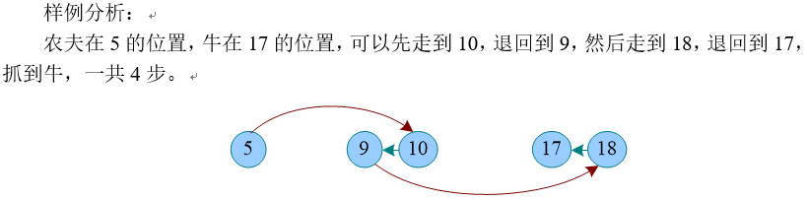
图搜索刷题
POJ3278

Slide 5

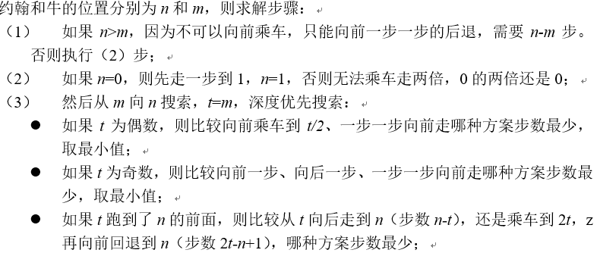
图搜索刷题
POJ3278

Slide 6
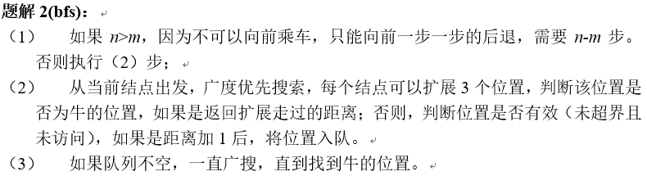
图搜索刷题
POJ3278

Slide 7
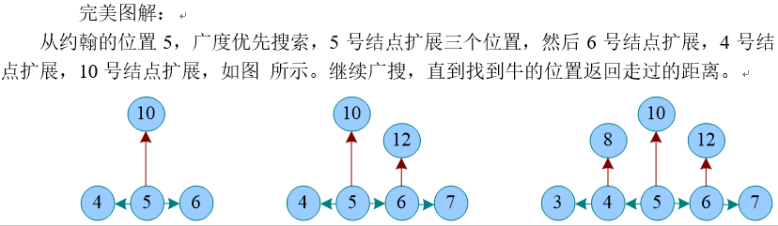
图搜索刷题
POJ3278

Slide 8
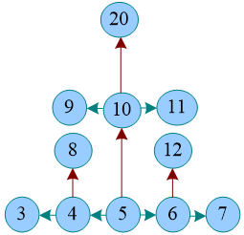
图搜索刷题
POJ3278

Slide 9
图搜索刷题
UVA1599
uva1599 理想路径（Ideal Path）
题目描述(https://www.luogu.org/problemnew/show/uva1599)
给定一个n个点m条边的无向图，每条边上都涂有1种颜色。求点1到点n的一条路径，使得经过的边数最少，在此前提下，经过边的颜色序列最小。可能有自环与重边。输入保证至少存在一条连接1和n的道路。

Slide 10
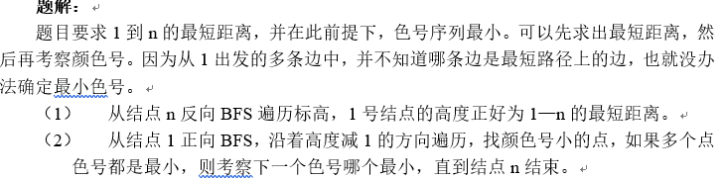
图搜索刷题
UVA1599

Slide 11
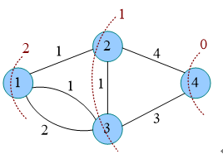
图搜索刷题
UVA1599

Slide 12
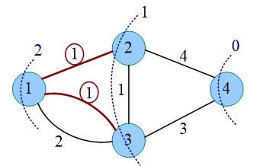
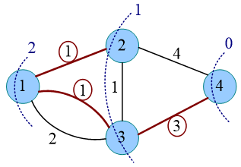
图搜索刷题
UVA1599

Slide 13
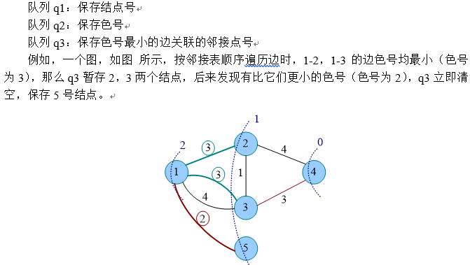
图搜索刷题
UVA1599

Slide 14
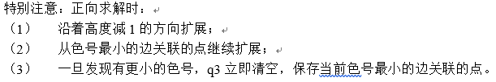
图搜索刷题
UVA1599

Slide 15
图搜索刷题
UVA572
uva572 油藏 Oil Deposits
题目描述(https://www.luogu.org/problemnew/show/uva572)
某石油勘探公司正在按计划勘探地下油田资源，工作在一片长方形的地域中。他们首先将该地域划分为许多小正方形区域，然后使用探测设备分别探测每一块小正方形区域内是否有油。
含有油的地块称为油田。如果两个油田相邻，则它们是相同油藏的一部分。油藏可能非常大并且可能包含许多油田。您的工作是确定长方形的地域中包含多少不同的油藏。

Slide 16
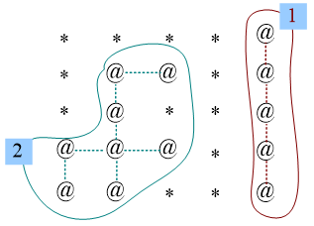
图搜索刷题
UVA572

Slide 17
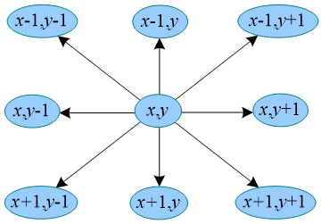
图搜索刷题
UVA572

Slide 18
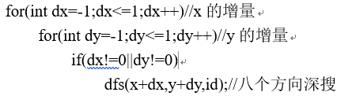
图搜索刷题
UVA572

Slide 19
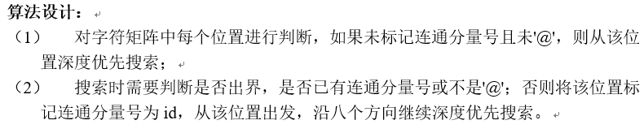
图搜索刷题
UVA572

Slide 20
图搜索刷题
POJ2488
POJ2488 骑士的旅程
题目描述(https://vjudge.net/problem/POJ-2488)
骑士一次又一次地看到相同的黑白方块而感到厌倦，并决定环游世界。每当骑士移动时，它是一个方向上的两个正方形和一个垂直于此的正方形。骑士的世界是他生活的棋盘。我们的骑士生活在棋盘上，棋盘面积比普通的8 * 8棋盘小，但它仍然是长方形的。你能帮助这个冒险骑士做出旅行计划吗？

Slide 21
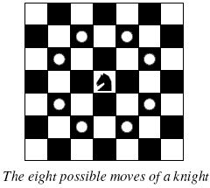
图搜索刷题
POJ2488

Slide 22
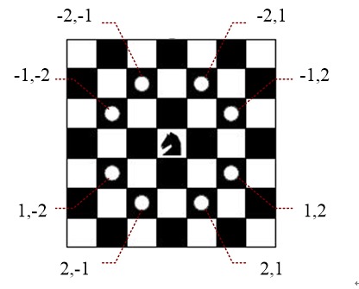

图搜索刷题
POJ2488

Slide 23
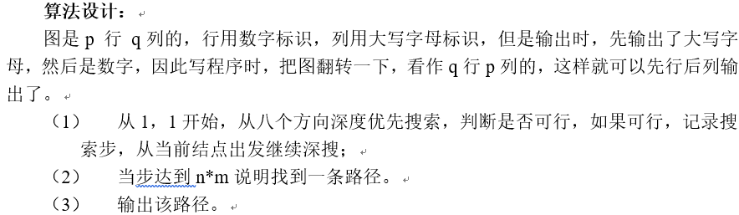
图搜索刷题
POJ2488

Slide 24
作业
POJ3278 Catch That Cow
UVA1599 Ideal Path
UVA572 Oil Deposits
POJ2488 A Knight's Journey
类似UVA439

